Slide 1
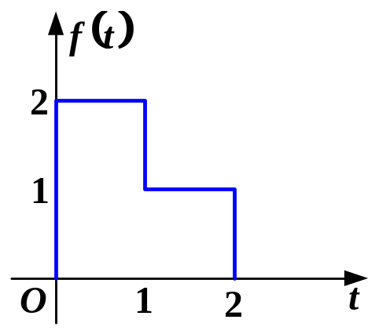

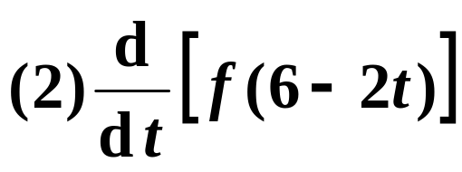

例1-3
已知信号f(t)的波形如图所示，请画出下列函数的波形。
在描绘某些信号的波形时，有时不必求出函数的表达式，而可直接利用信号运算及相应的波形变换图解。画(2)的波形时，应先画出(1)的波形。
需要注意，对信号的基本运算都是对独立的、单一的变量t而言的，而不是对变量at或at+b进行变换。

Slide 2


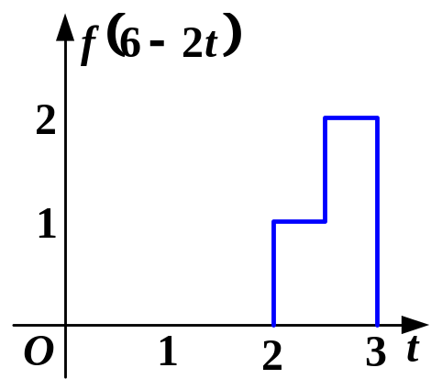
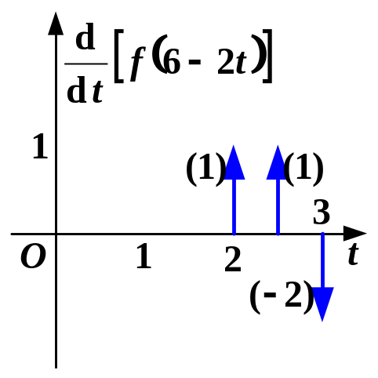
对信号的波形进行微分变换时，应注意在函数的跳变点处会出现冲激信号。

